Slide 1
Проект по учебной практике
Подготовил учащийся группы ПЗТ-37
Мадекша Алексей
Notes:
© Copyright Showeet.com – Free PowerPoint Templates

Slide 2
Разработка сайта-визитки «Техно-Тренд»
- Продажа электроники
Notes:
© Copyright Showeet.com – Free PowerPoint Templates

Slide 3
Cайт был создан для:
Для людей которые узнали от близких и друзей, про компанию.
Для людей которые хотят сотрудничать с компанией.
Для людей, заинтересовавших продукция и ищущие информацию о ней.
Notes:
© Copyright Showeet.com – Free PowerPoint Templates

Slide 4
Функции сайта
Просмотр страниц.
Просмотр продукции.
Просмотр контактов.
Notes:
© Copyright Showeet.com – Free PowerPoint Templates

Slide 5





Главные страницы сайта
Notes:
© Copyright Showeet.com – Free PowerPoint Templates

Slide 6
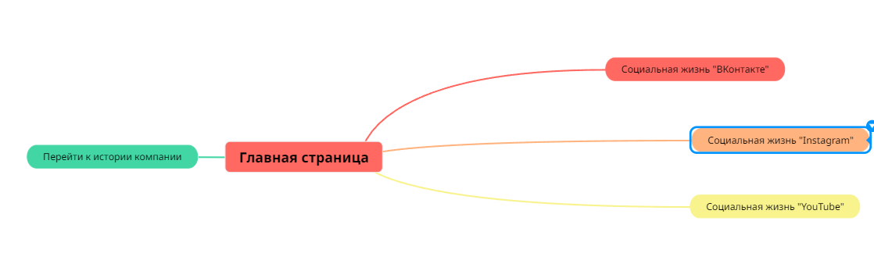
Структура сайта
Notes:
© Copyright Showeet.com – Free PowerPoint Templates

Slide 7
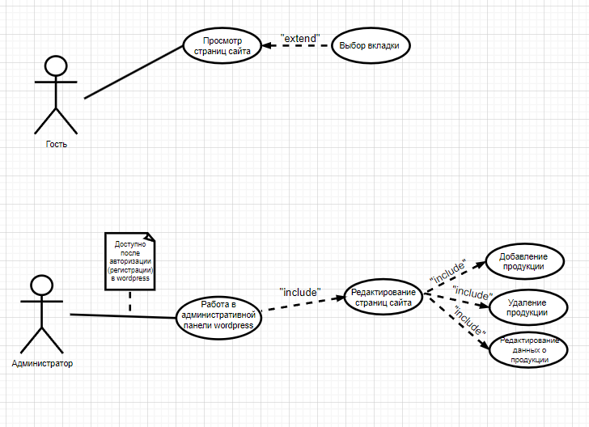
Диаграмма вариантов использования
Notes:
© Copyright Showeet.com – Free PowerPoint Templates

Slide 8
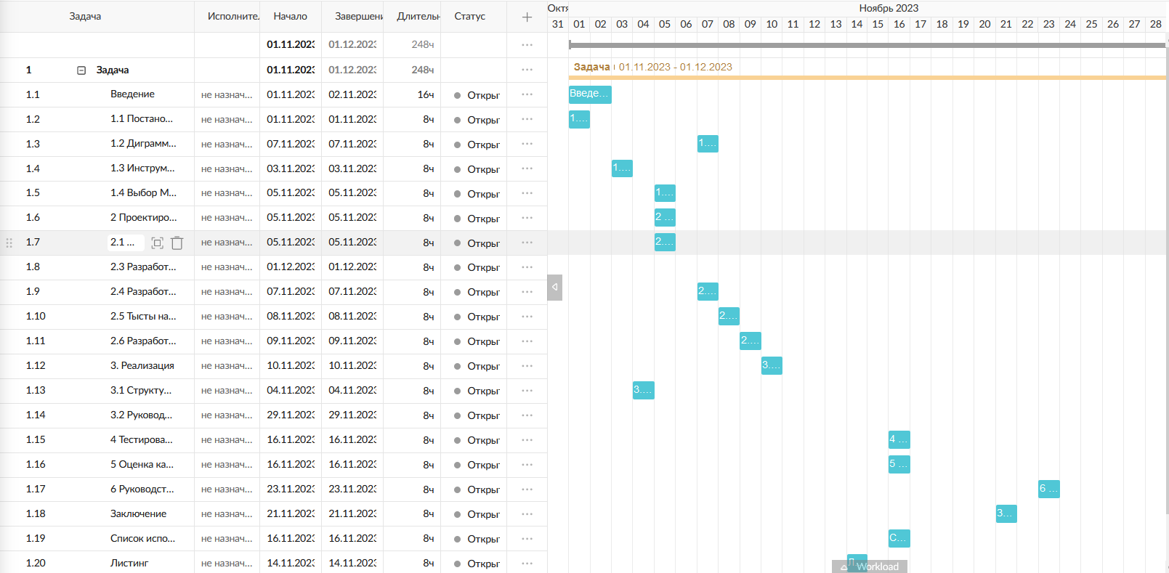
Диаграмма Ганта
Notes:
© Copyright Showeet.com – Free PowerPoint Templates

Slide 9
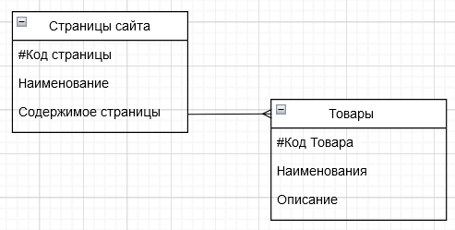
Модель данных
Notes:
© Copyright Showeet.com – Free PowerPoint Templates

Slide 10
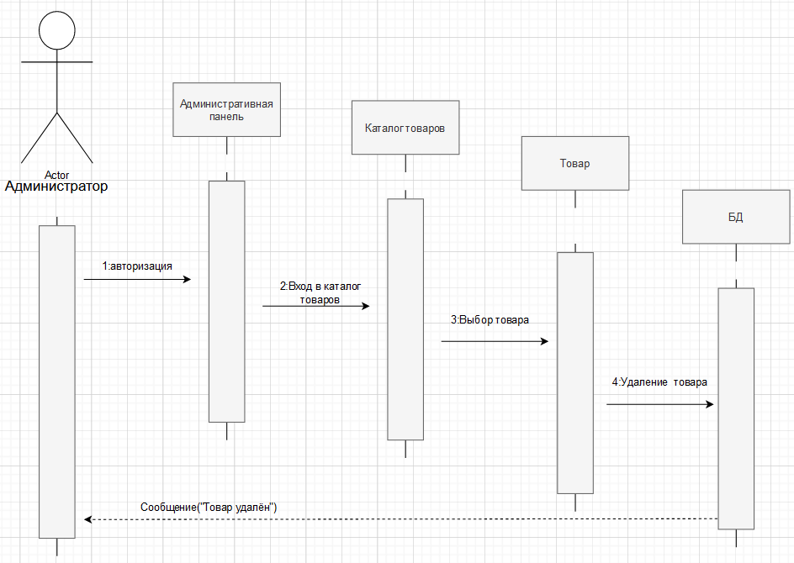
Диаграмма последовательности
Notes:
© Copyright Showeet.com – Free PowerPoint Templates

Slide 11
Список всех использованных источников:
Онлайн-редактор «Figma»: [Электронный ресурс] – Режим доступа: https://www.figma.com/
Центр поддержки WordPress: [Электронный ресурс] – Режим доступа: https://wordpress.com/ru/support/.
Онлайн-сервис «Draw.io»: [Электронный ресурс] – Режим доступа: https://www.drawio.com/.
Онлайн-сервис «Mindomo»: [Электронный ресурс] – Режим доступа: https://www.mindomo.com/.
Онлайн-приложение «GanttPRO»: [Электронный ресурс] – Режим доступа: https://app.ganttpro.com/.
Notes:
© Copyright Showeet.com – Free PowerPoint Templates

Slide 12
Благодарю за внимание!
Notes:
© Copyright Showeet.com – Free PowerPoint Templates

